Slide 1
Анализ основных показателей бюджетов
муниципальных образований, входящих в состав Союза городов Центра и Северо-Запада России
(по итогам информационного обмена)
22 сентября 2023 года

Slide 2
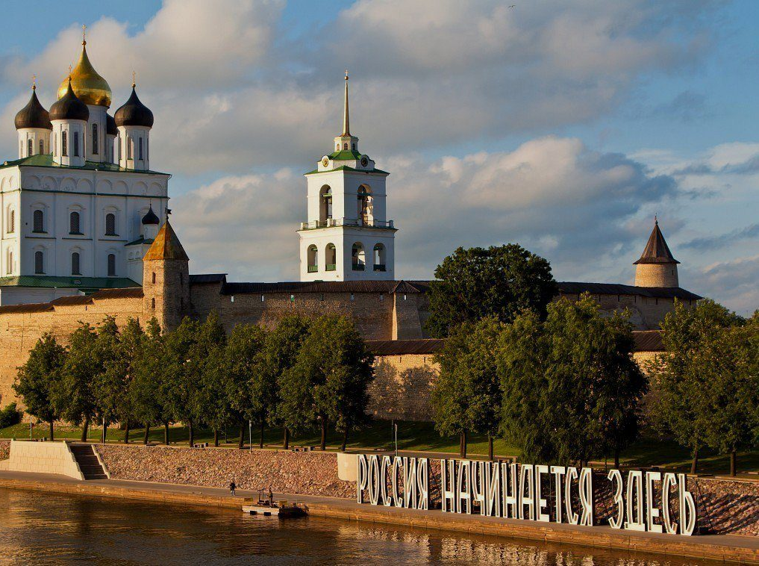
ЦЕЛИ ИНФОРМАЦИОННОГО ОБМЕНА
Анализ финансового состояния муниципальных образований
Выявление общих проблем муниципальных образований и изыскание путей их решения

Slide 3
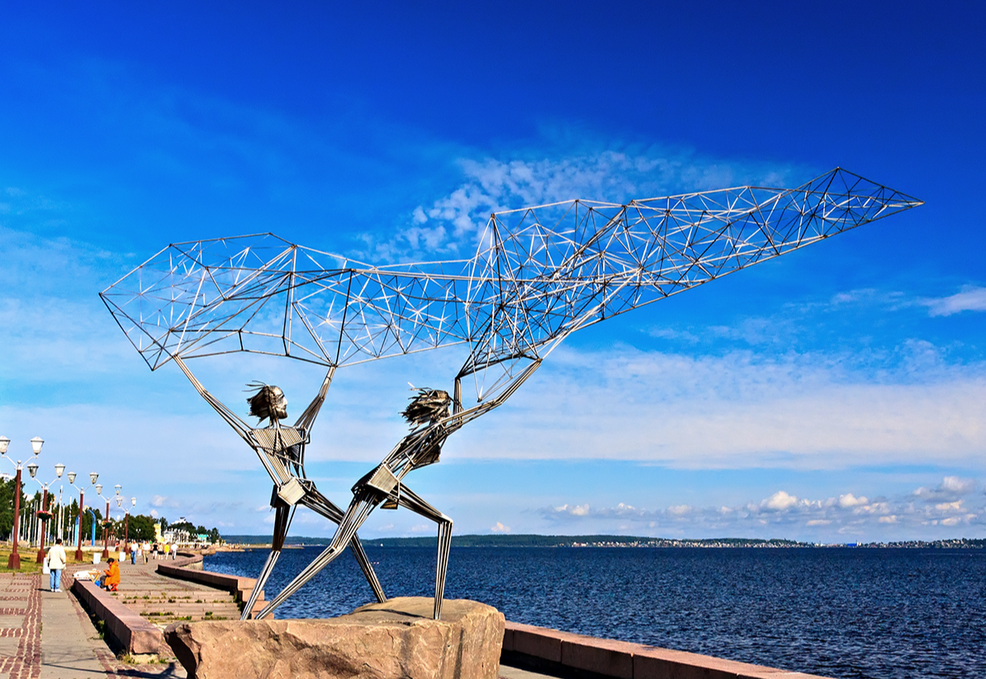
ПАРАМЕТРЫ ИНФОРМАЦИОННОГО ОБМЕНА
Участие всех 26 муниципальных образований
Анализ данных за 2021 и 2022 годы
Количество показателей в анкете 63
Детальный анализ 34 показателей

Slide 4
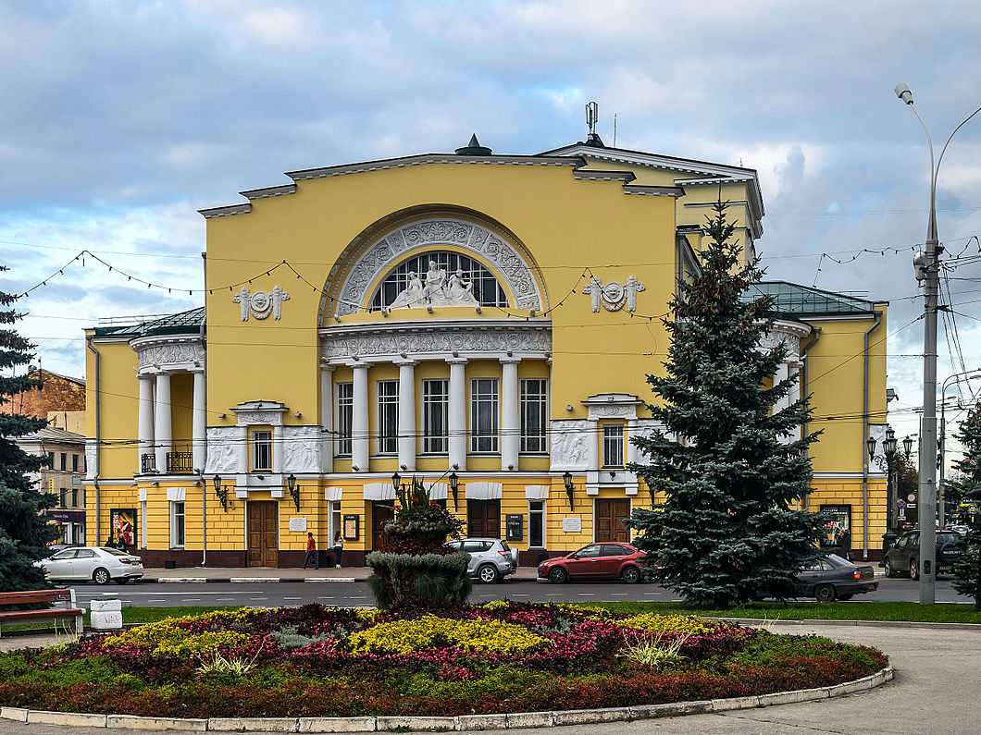
ДОХОДЫ БЮДЖЕТОВ
Рост общего объема поступлений доходов в бюджеты муниципальных образований
рост объема доходов за 2022 год к уровню 2021 года в 24 из 26 МО от 6% до 103%
(наибольший ↑ – Суздаль, Нарьян-Мар, Псков)
уменьшение числа муниципальных образований с отрицательной динамикой поступления доходов (в 2017 году - 6 МО, в 2022 году - 2 МО)
основная причина увеличения объема доходов – положительная динамика безвозмездных поступлений из вышестоящих бюджетов

Slide 5
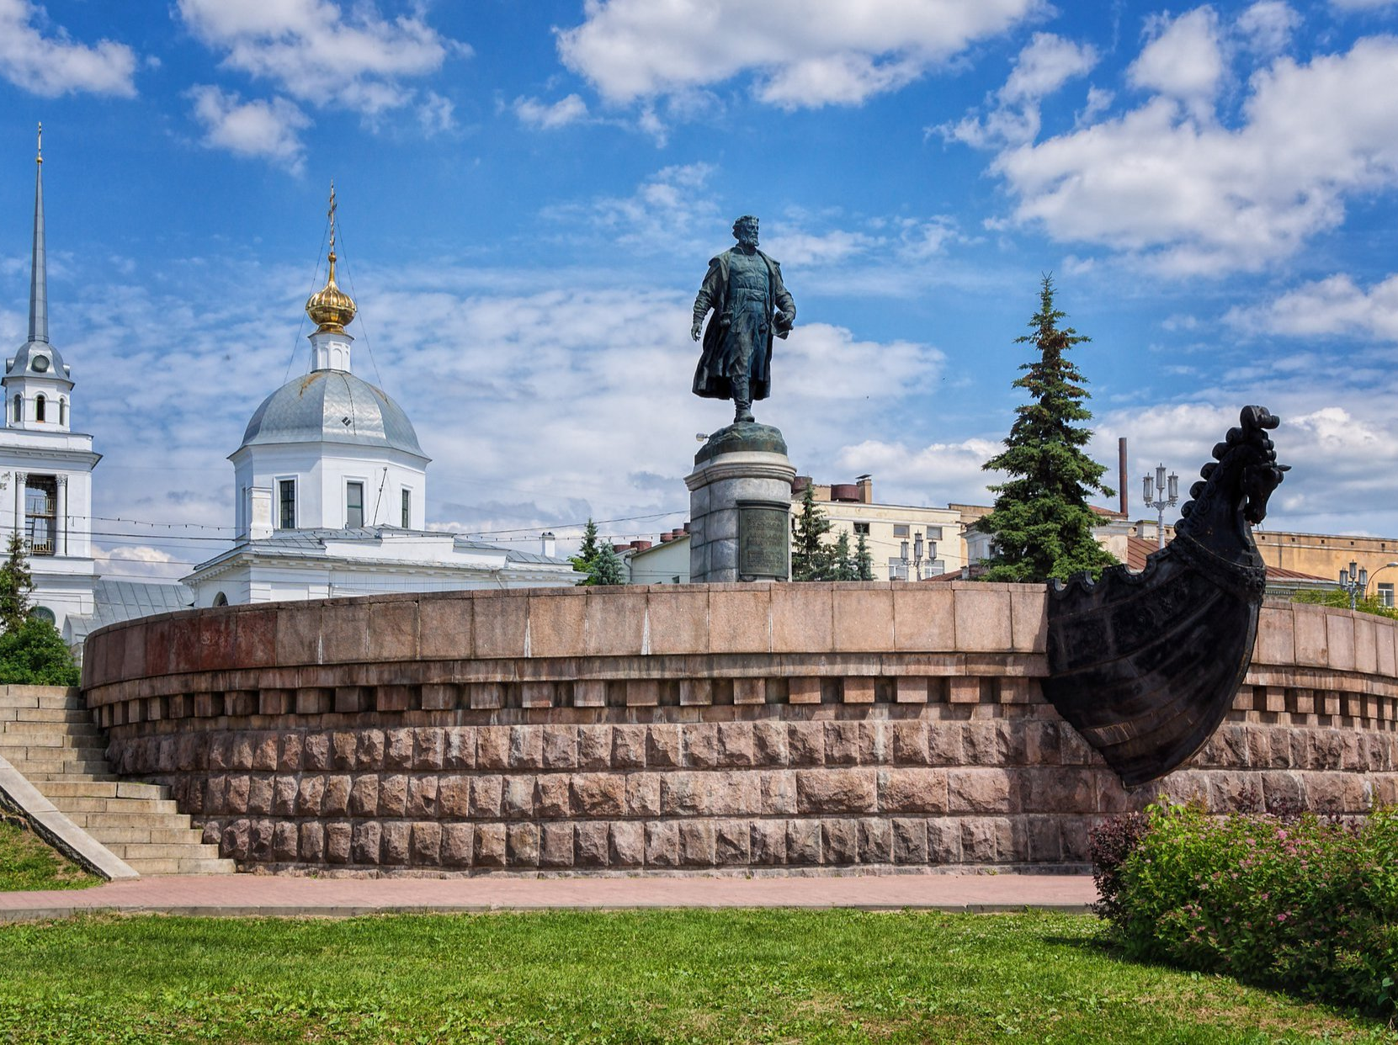
НАЛОГОВЫЕ ДОХОДЫ
Положительная динамика поступления налоговых доходов во всех муниципальных образованиях от 1% до 20%
НДФЛ:
-доля в объеме налоговых доходов от 30% до 91%;
-рост поступлений в 2022 году к уровню 2021 года в 26 МО от 1% до 28%
(Калининград - ↑ 28%, Кострома - ↑ 25%)
местные налоги:
-доля местных налогов – от 3% до 47%;
-рост поступлений в 20 МО
от 2% (Смоленск) до 23% (Архангельск)
рост задолженности по налогам в 2022 году
в 16 МО от 4% (Суздаль) до 59% (Котлас)

Slide 6
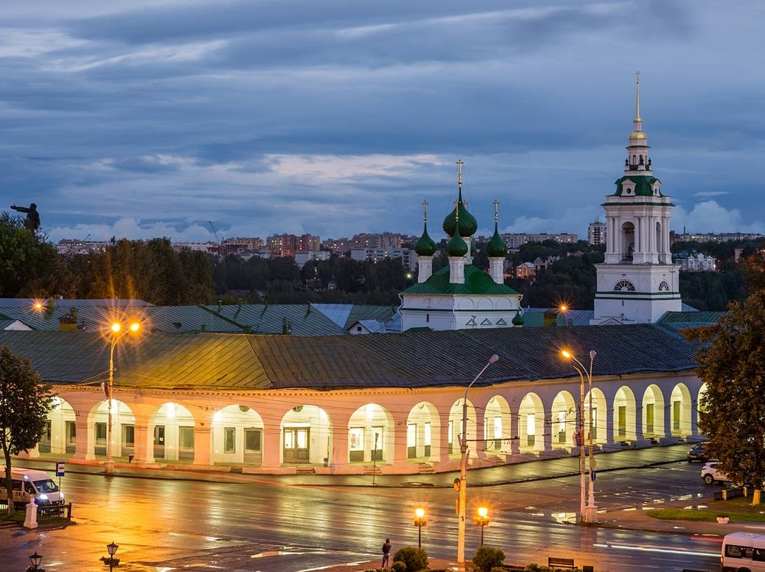
НЕНАЛОГОВЫЕ ДОХОДЫ
Различный темп поступлений неналоговых доходов в бюджеты муниципальных образований (снижение – 13 МО, рост – 13 МО)
доходы от использования имущества:
-доля в объеме неналоговых доходов от 33% до 83%;
- уровень 2022 года к уровню 2021 года
снижение в 16 МО от 0,4% (Псков) до 28% (Новодвинск);
рост в 10 МО от 0,3% до 3,5 раз
(наибольший ↑ – Старая Русса, Котлас, Коряжма)
снижение задолженности
по неналоговым платежам в 18 МО от 3% до 22%

Slide 7
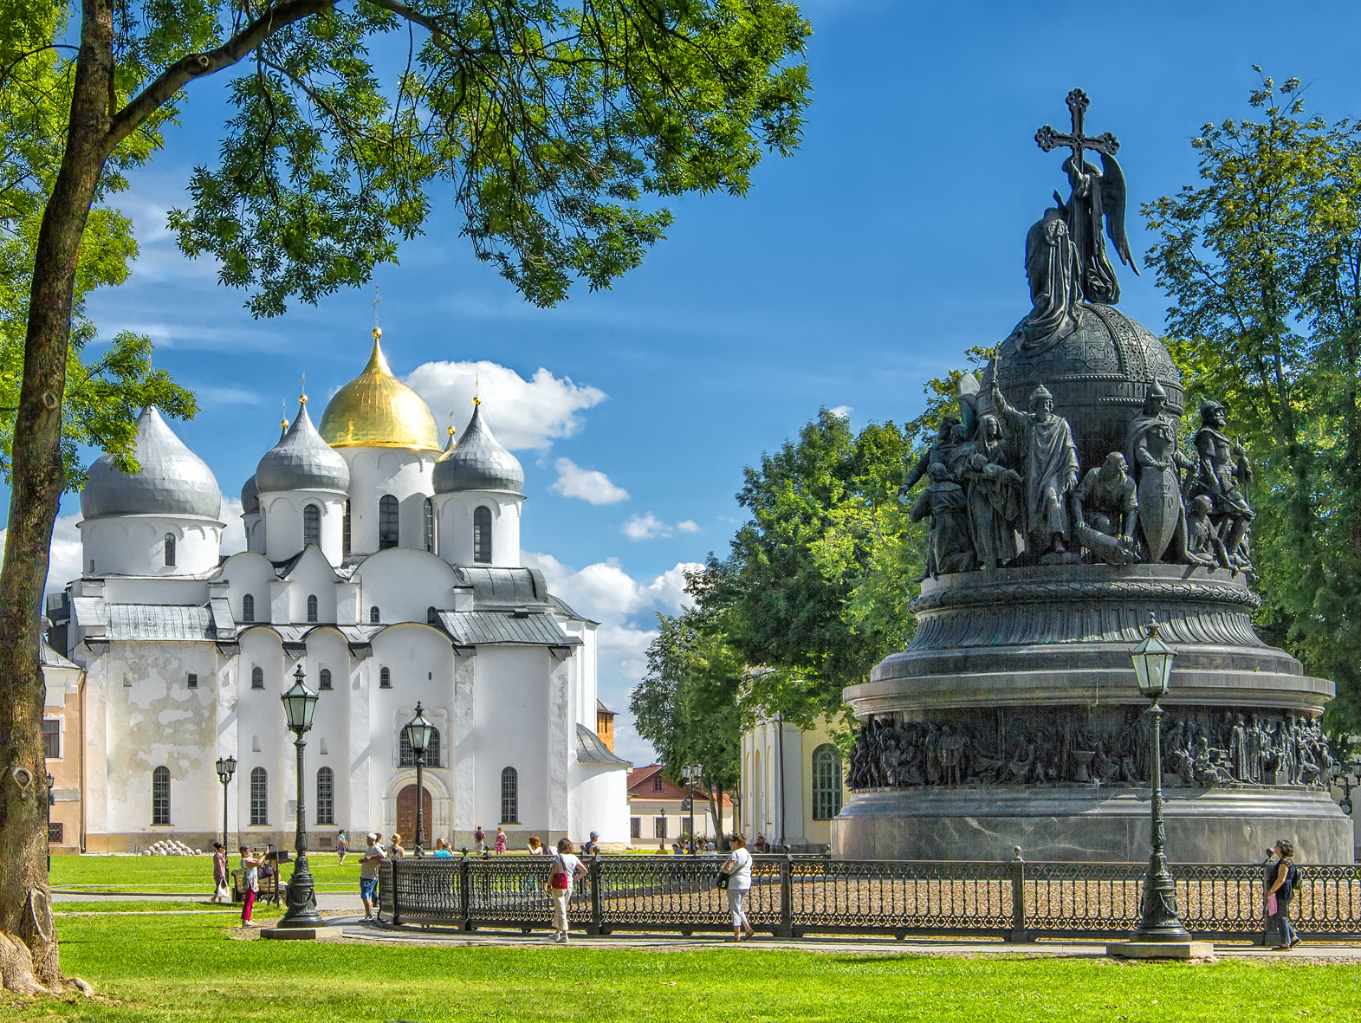
ДЕФИЦИТ БЮДЖЕТОВ
Увеличение числа муниципальных образований, исполнивших бюджет с профицитом
(за 2021 год – 13 МО, за 2022 год – 17 МО)
8 муниципальных образований исполнили бюджет с профицитом на протяжении 2-х лет
наибольший размер профицита к собственным налоговым и неналоговым доходам:
Суздаль (29,2% и 50,5%)
Калининград (3,2% и 10,6%)
Смоленск (3,9% и 9,2%)
4 муниципальных образования исполнили бюджет с дефицитом на протяжении 2-х лет
(Коряжма, Новодвинск, Северодвинск, Тверь)

Slide 8
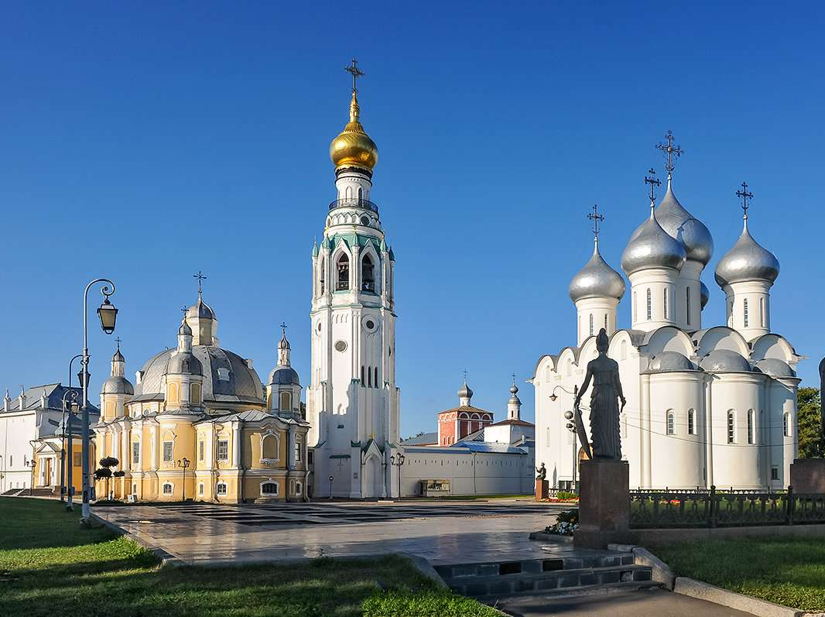
МУНИЦИПАЛЬНЫЙ ДОЛГ
Замедление роста муниципального долга, изменение структуры муниципального долга
(рост суммарного долга МО - менее 1%)
снижение муниципального долга – по 11 МО (наибольший процент ↓ от 18% до 20% - Тихвин, Котлас, Рыбинск)
прирост муниципального долга - по 6 МО (наибольший ↑ на 27% - Сыктывкар и Коряжма)
отсутствие долга - по 3 МО (Череповец, Старая Русса и Великоустюгский МО)
увеличение доли бюджетных кредитов в суммарном объеме долга МО за 2022 год с 23,5% до 64,4%

Slide 9
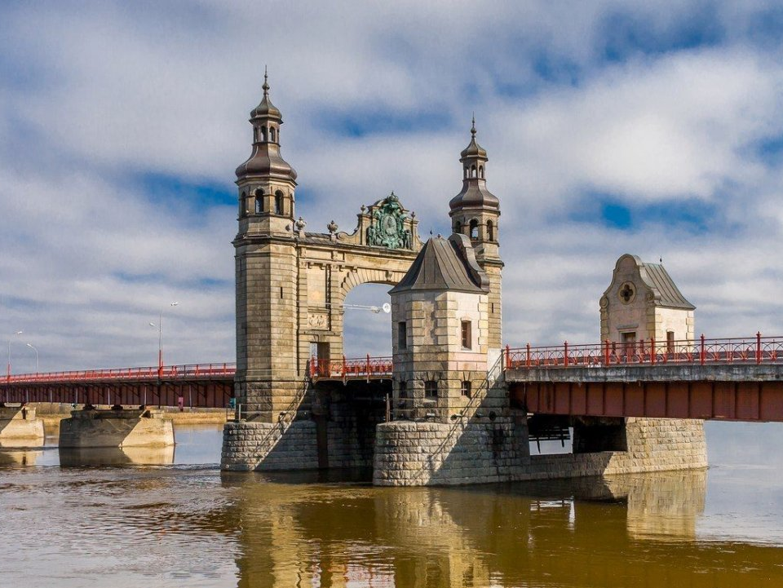
РАСХОДЫ БЮДЖЕТОВ
Рост расходов бюджетов муниципальных образований при тенденции сокращения численности населения
рост расходов МО за 2022 год к уровню 2021 года составил 16%
сокращение численности населения МО с 2018 года на 5%
(кроме Калининграда и Великого Новгорода)
наибольший удельный вес в структуре расходов за 2022 год занимают «социальные расходы»:
- образование – 44%
- дорожное хозяйство -15,9%
- благоустройство - 4,7%

Slide 10
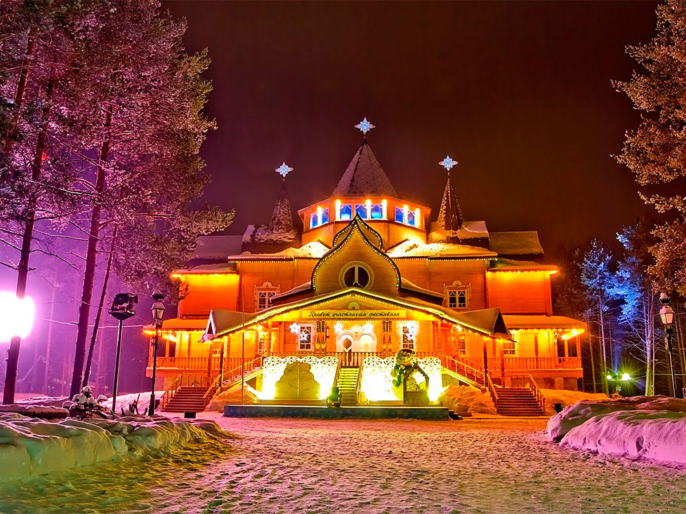
ОТДЕЛЬНЫЕ РАСХОДЫ
Различия в уровне финансовой обеспеченности по отдельным направлениям расходов
расходы на душу населения составляют
от 7 тыс.руб. до 89,3 тыс.руб.
(наибольший уровень:
Суздаль - 89,3 тыс.руб.
Северодвинск - 69,4 тыс.руб.
наименьший уровень:
Старая Русса - 7,0 тыс.руб.
Боровичи - 11,1 тыс.руб.)
установление дополнительных мер социальной поддержки в 23 муниципальных образованиях

Slide 11
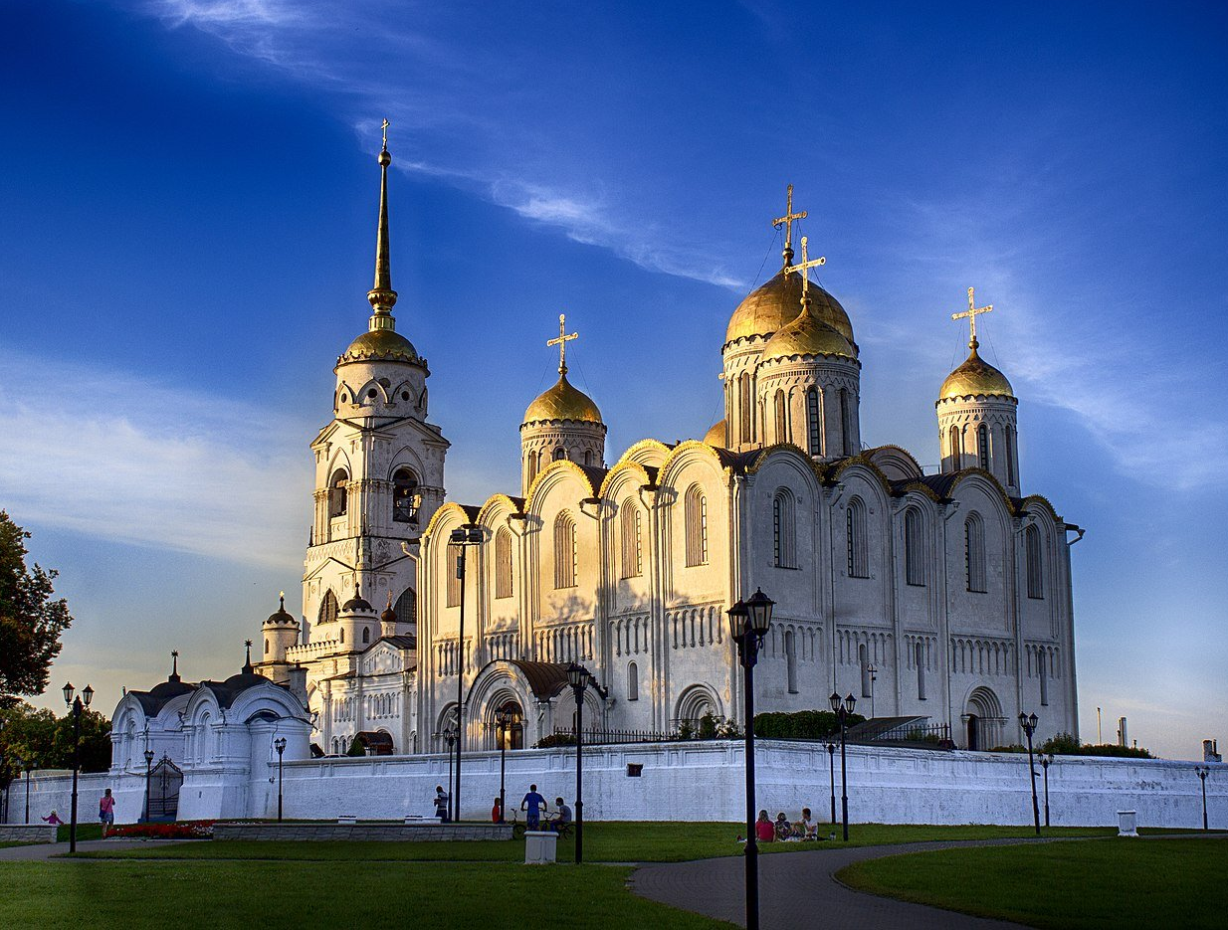
КАПИТАЛЬНЫЕ РАСХОДЫ
Рост расходов бюджетов муниципальных образований на капитальное строительство
(за 2022 год на 34% к уровню 2021 года)
увеличение доли капитальных расходов в общем объеме расходов бюджетов
(наибольшая доля расходов за 2022 год:
Псков - 32,6%
Калининград - 26%
Вологда, Нарьян-Мар – 23,7%)
доля средств вышестоящих бюджетов в капитальных расходах в среднем по всем МО – 87,4%
(наибольшая доля: Петрозаводск - 99,5%, Новодвинск - 99,4%, Котлас - 98,2%)

Slide 12
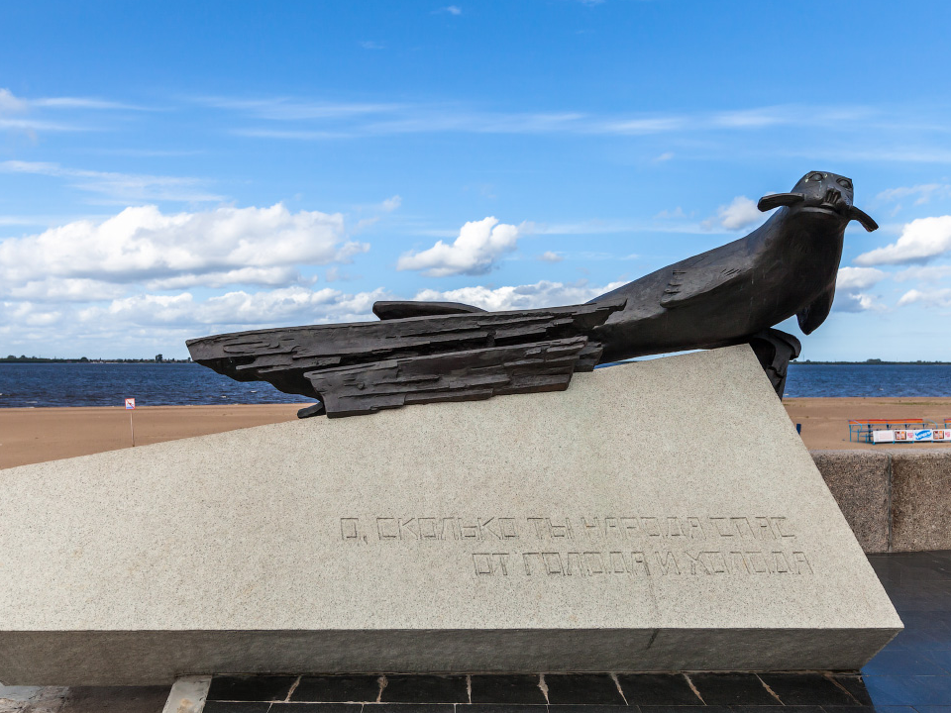
КРЕДИТОРСКАЯ ЗАДОЛЖЕННОСТЬ ПО РАСХОДАМ
Сокращение объема кредиторской задолженности по расходам
(за 2022 год в 2,2 раза
с 457 млн руб. до 206 млн руб.)
просроченная кредиторская задолженность по итогам 2021-2022 годов имеется у 8 МО
(в 2016-2017 годах - у 19 МО)
наибольший объем просроченной кредиторской задолженности к общему объему расходов бюджета:
Боровичи – 0,6%
Ярославль – 0,5%
Кострома – 0,4%

Slide 13
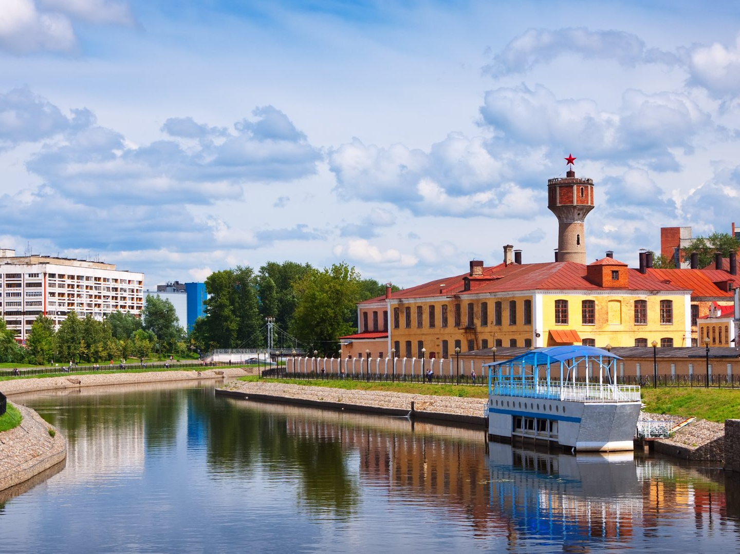
ЗАДАЧИ, СТОЯЩИЕ ПЕРЕД МУНИЦИПАЛЬНЫМИ ОБРАЗОВАНИЯМИ
укрепление доходного потенциала бюджетов муниципальных образований
повышение эффективности и результативности бюджетных расходов
необходимость снижения размера муниципального долга
повышение устойчивости и самостоятельности местных бюджетов

Slide 14
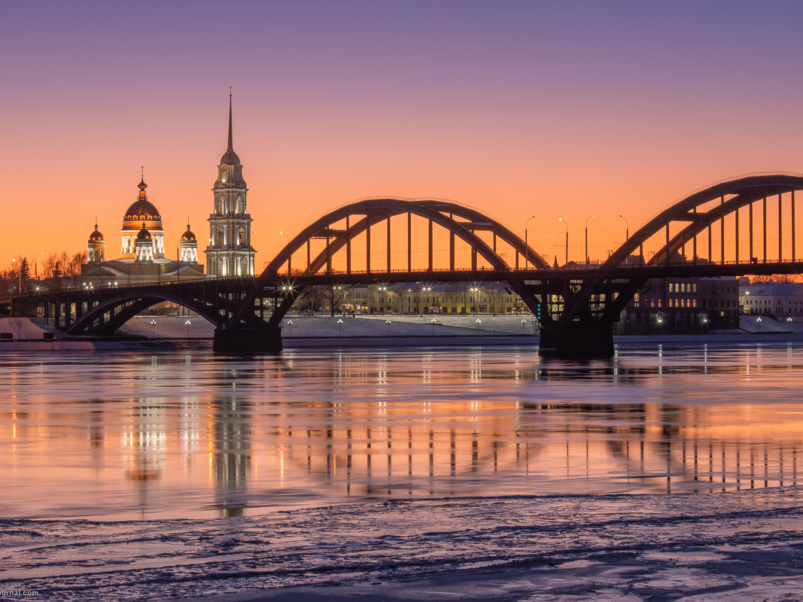
ПРЕДЛОЖЕНИЯ ПО ПОДДЕРЖКЕ МУНИЦИПАЛЬНЫХ ОБРАЗОВАНИЙ
предоставление субъектам РФ бюджетных кредитов на замещение в полном объеме коммерческих заимствований муниципальных образований
принятие муниципальными образованиями комплекса мер по сохранению положительной динамики роста доходов местных бюджетов с акцентом на рост собственного налогового потенциала
сохранение положительной динамики роста безвозмездных поступлений из вышестоящих бюджетов на решение вопросов местного значения

Slide 15
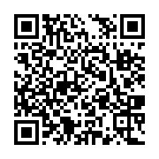
Спасибо за внимание!

